Slide 1


Chuyên đề:
HẠN CHẾ TÌNH TRẠNG
BỎ HỌC CỦA SINH VIÊN
TẠI TRƯỜNG CĐ LÝ TỰ TRỌNG TP.HCM
THAM LUẬN
KHOA LÝ LUẬN CHÍNH TRỊ
TP.HCM ngày 22/01/2021

Slide 2
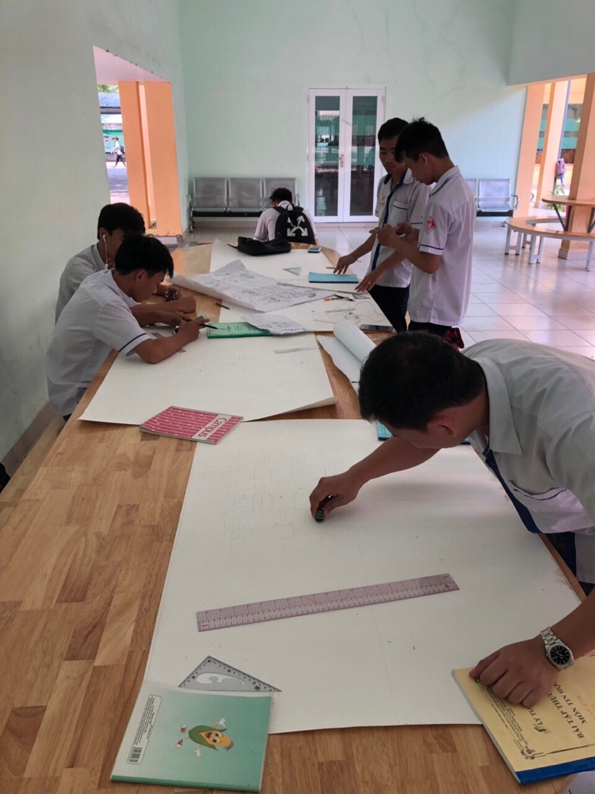
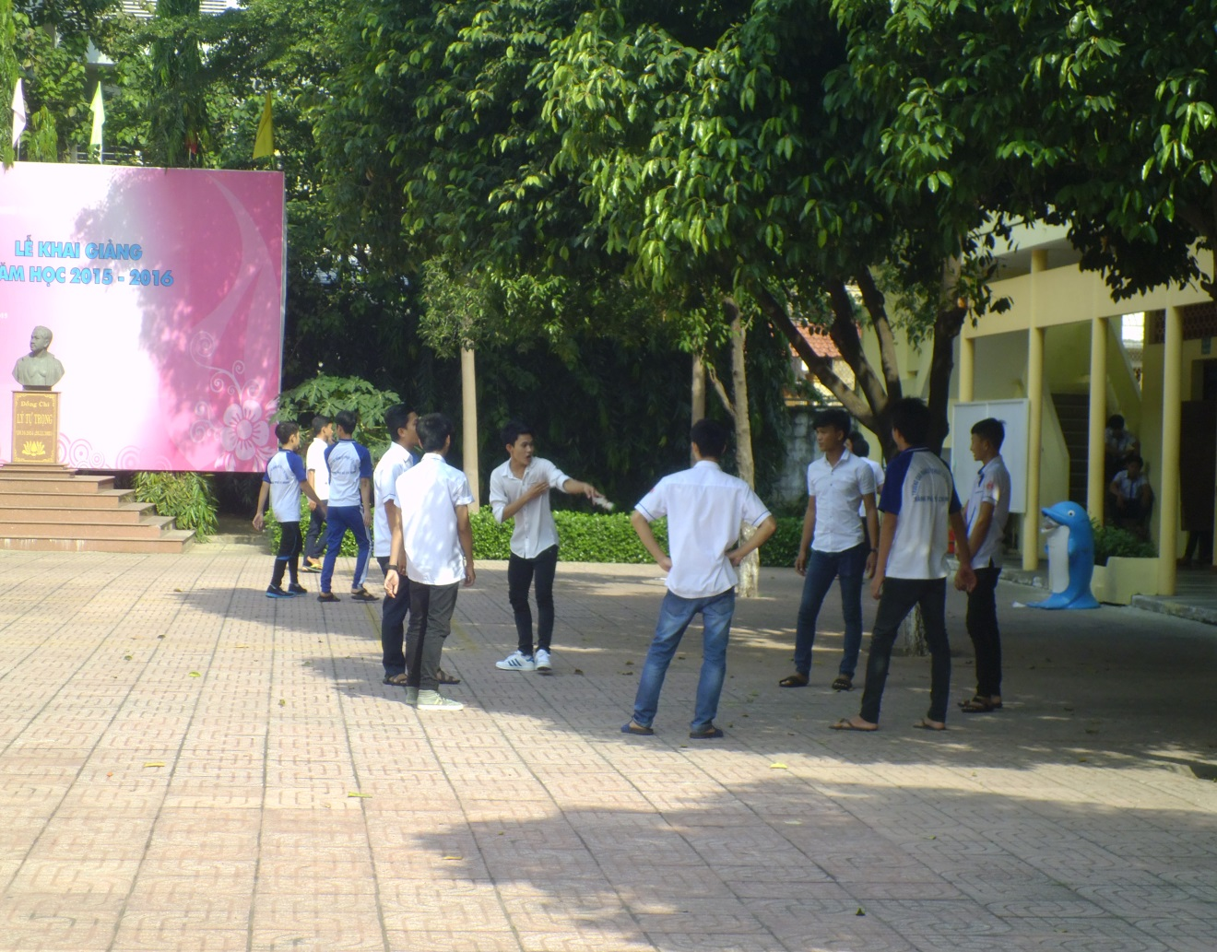
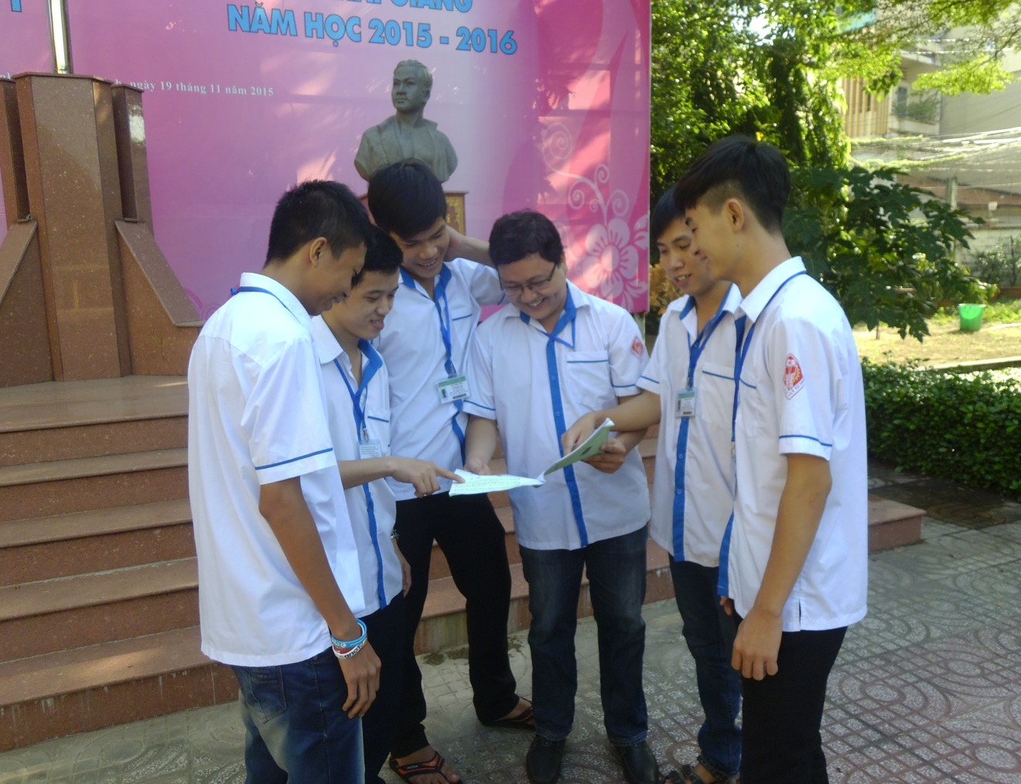
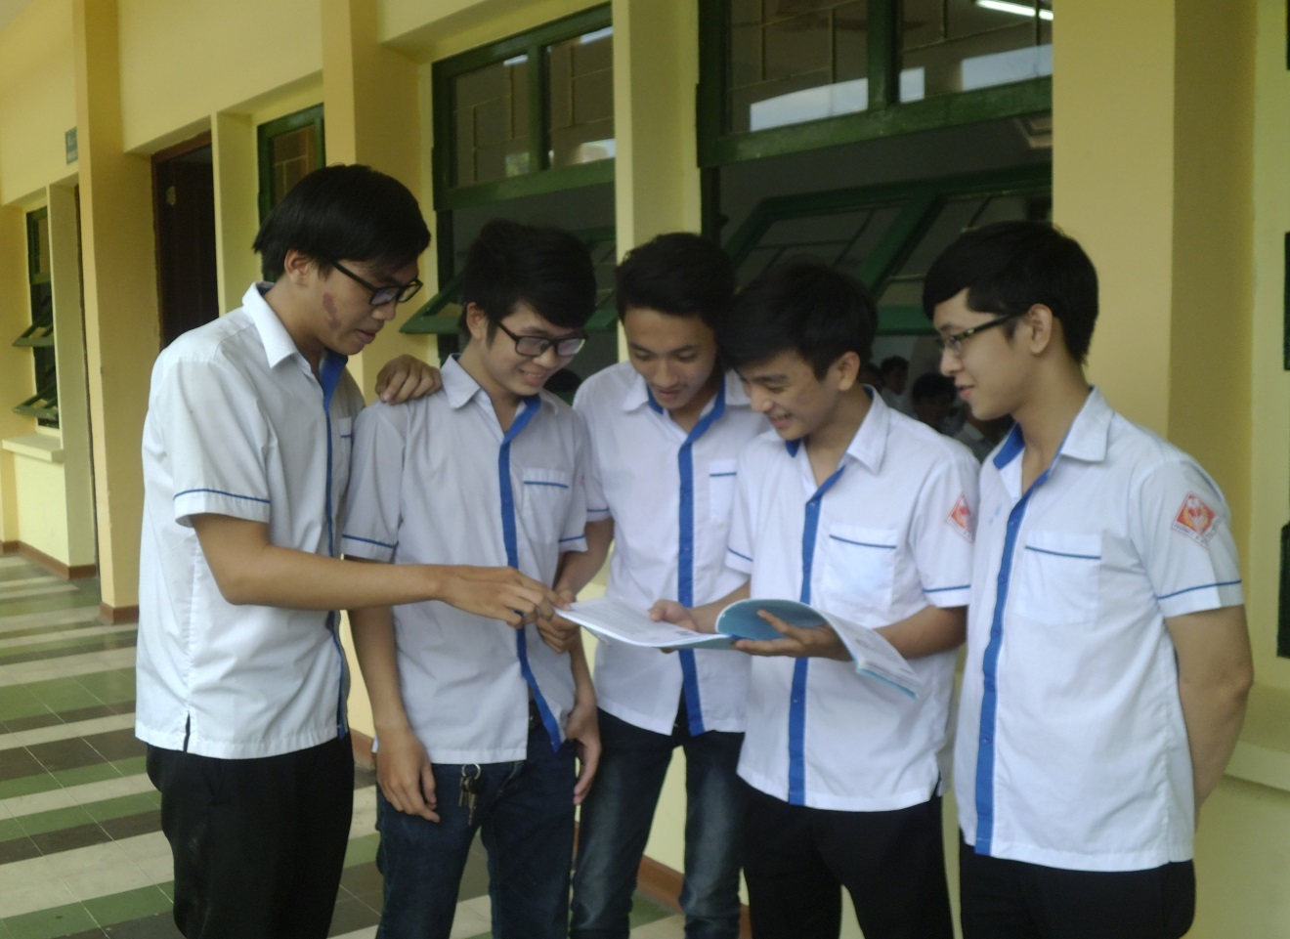
1. GIỚI THIỆU
SV trường CĐ Lý Tự Trọng TP.HCM
Năng động và sáng tạo

Slide 3
2. THỰC TRẠNG BỎ HỌC
Tỉ lệ SV bỏ học khá nhiều
Khối T4 > Khối C1 > Khối C4

Slide 4
3. NGUYÊN NHÂN
Nghỉ học nhiều
Trốn tiết
Nghỉ học luôn
Bị cho ra khỏi lớp

Slide 5
3. NGUYÊN NHÂN
Nghỉ học nhiều
Lười đến lớp - Lười học
Thầy cô không quan tâm
Học không nổi
Chú tâm kiếm tiền

Slide 6
3. NGUYÊN NHÂN
Trốn tiết
Lười đến lớp (giờ học nhàm chán)
Bạn bè rủ rê – chú tâm kiếm tiền
Bị thầy cô và bạn bè kỳ thị
Học mệt

Slide 7
3. NGUYÊN NHÂN
Bị cho ra khỏi lớp
Nói chuyện – đùa nghịch trong lớp
Ngủ trong lớp
Không ghi chép bài

Slide 8
4. GIẢI PHÁP
4.1. Về phía Nhà trường
Cần sớm nhận diện được những trường hợp SV có nguy cơ bỏ học
Nên chú ý đến việc xếp thời khoá biểu
Sĩ số lớp cần xem lại
Bổ sung các hoạt động ngoại khóa (tham quan, thực tế, thăm bảo tàng…)

Slide 9
4. GIẢI PHÁP
4.2. Về phía Giảng viên
Quan tâm chia sẻ và động viên SV
Ứng dụng một số phương pháp giảng dạy tạo hứng thú cho SV
Tạo cơ hội cho SV một cách công bằng
Bổ sung các hoạt động ngoại khóa (tham quan, thực tế, thăm bảo tàng…)

Slide 10


Lênin là người nước nào?
A. Nga
B. Đức
C. Mỹ
D. Anh

Slide 11
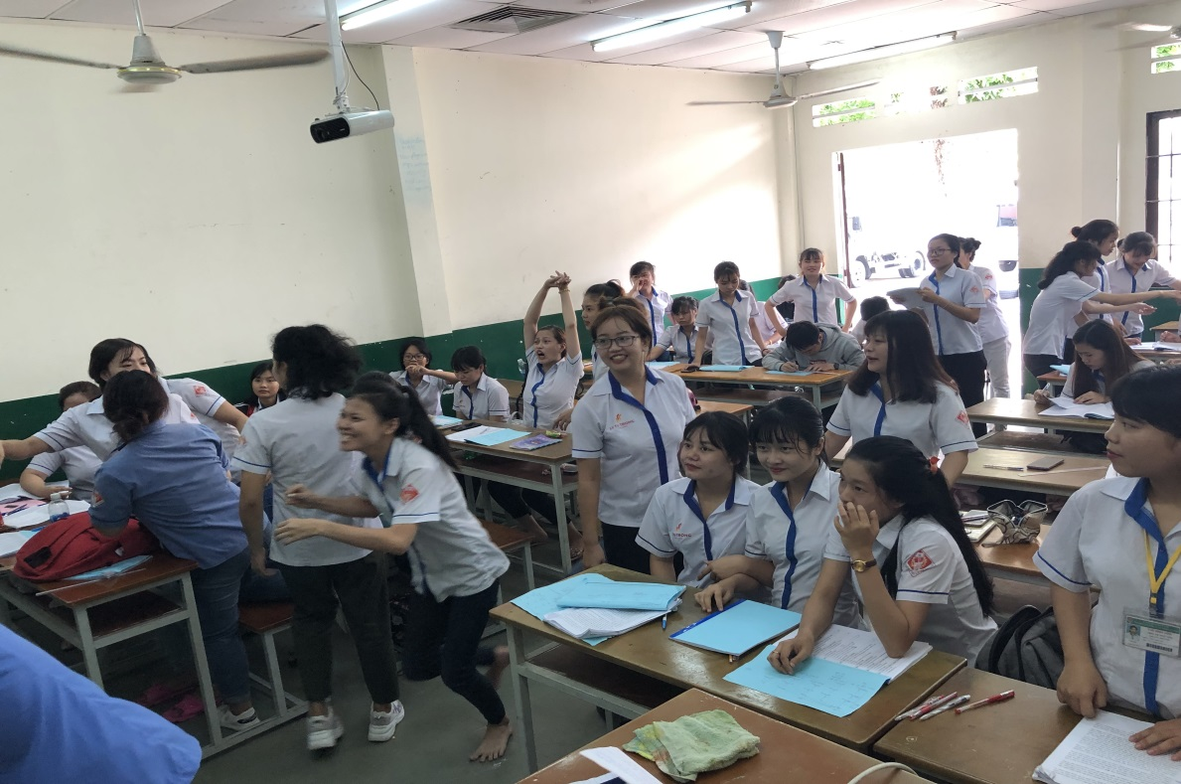
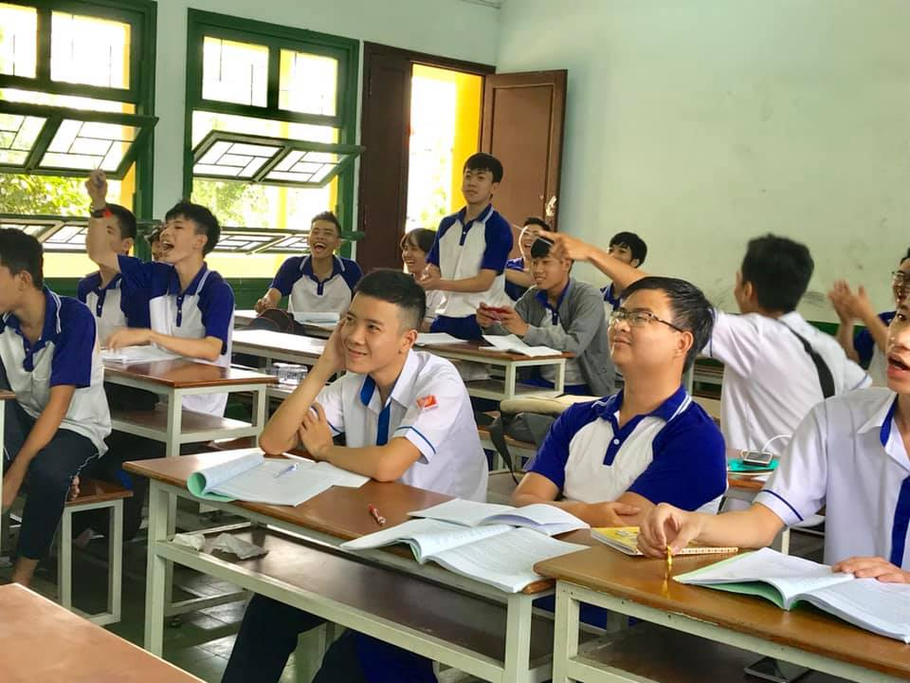
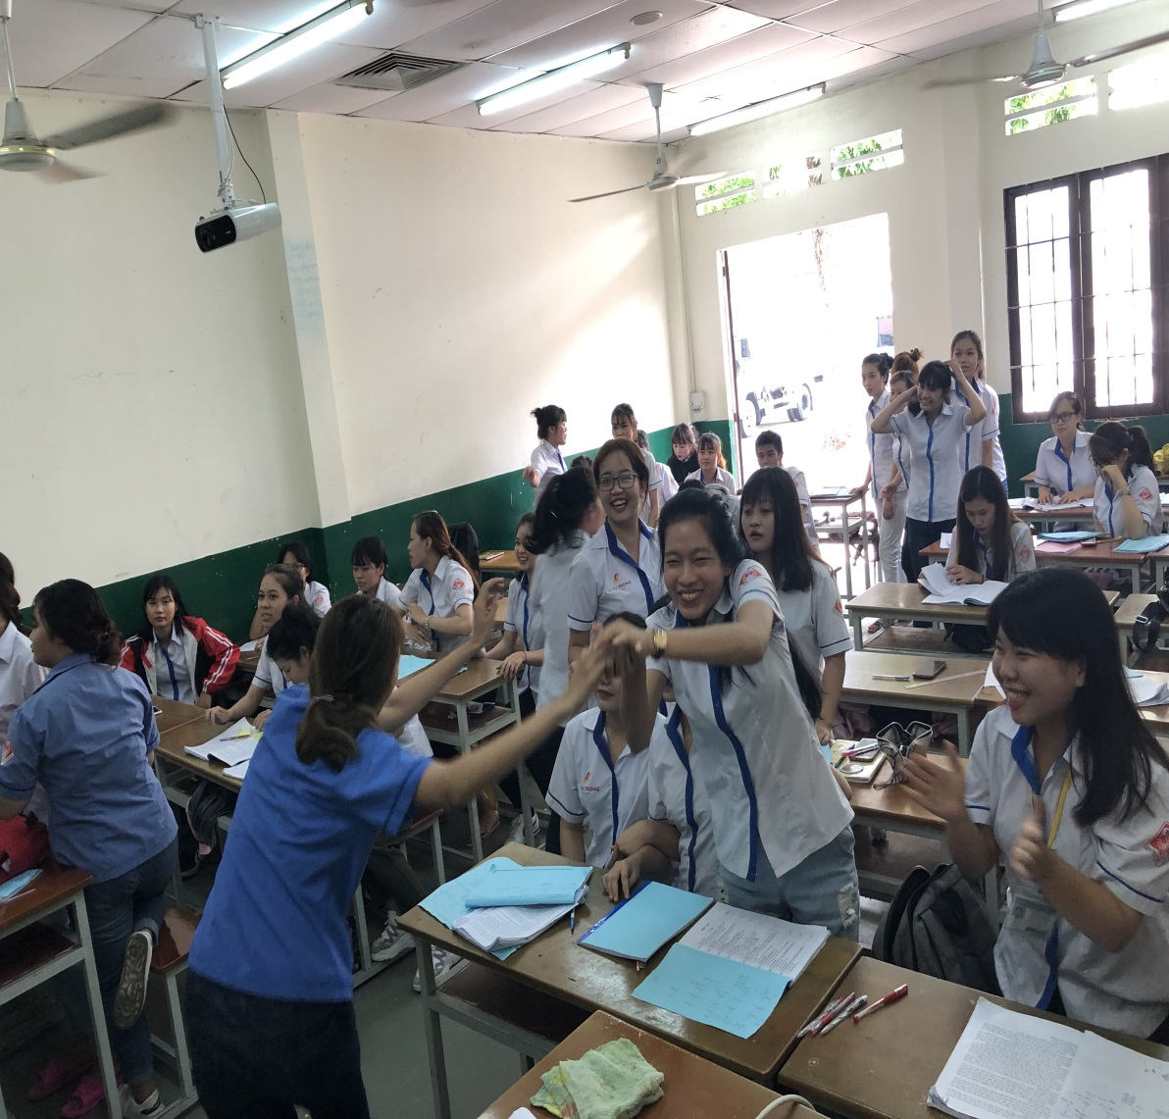
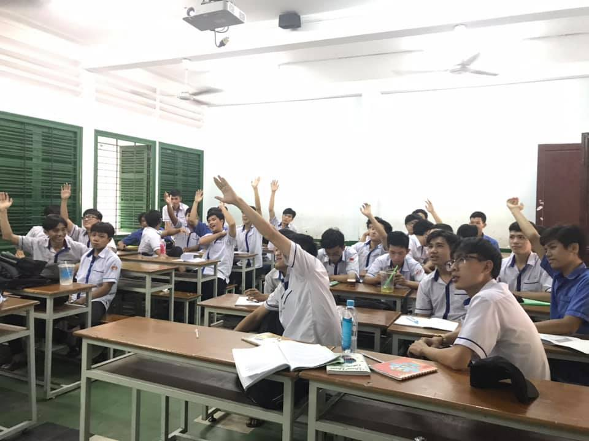
4. GIẢI PHÁP
4.2. Về phía Giảng viên

Slide 12
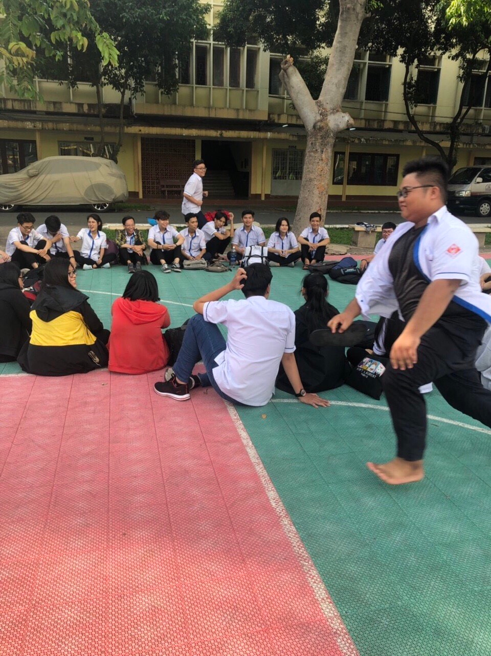
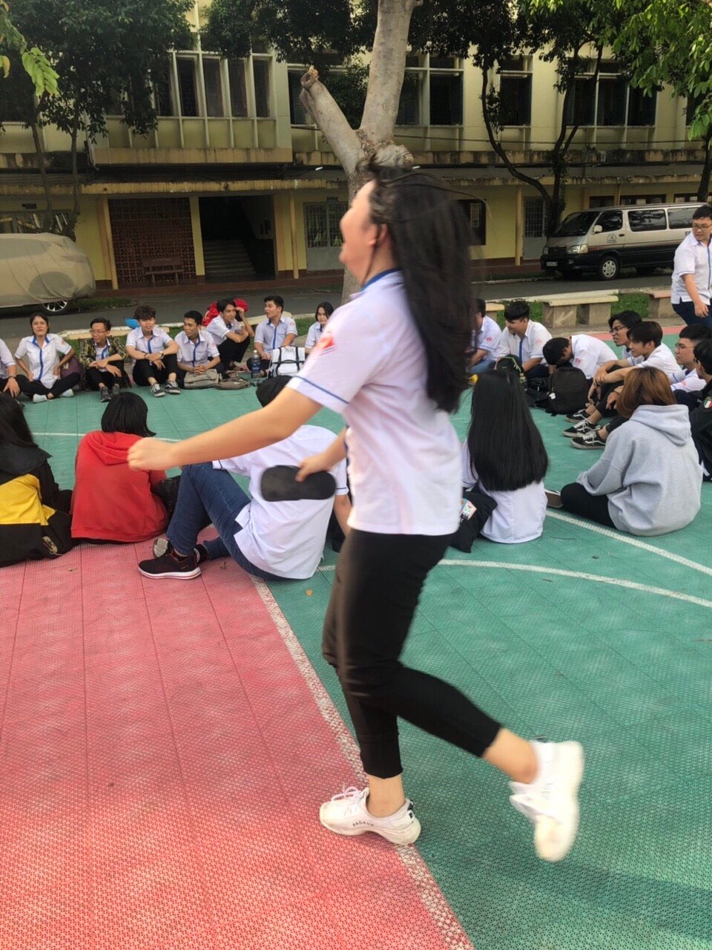
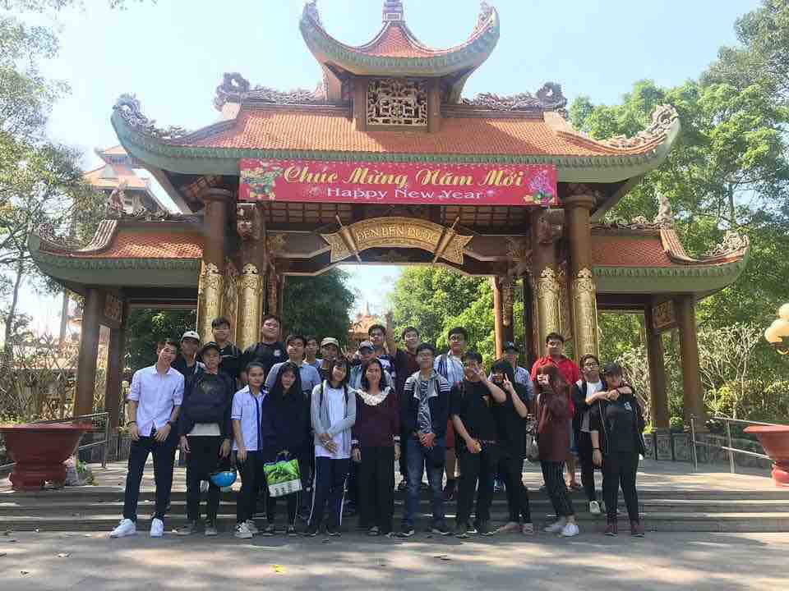
4. GIẢI PHÁP
4.2. Về phía Giảng viên

Slide 13
4. GIẢI PHÁP
4.2. Về phía Giảng viên
Xây dựng những đôi bạn học tập
Tạo nhiều cơ hội để SV trải nghiệm

Slide 14
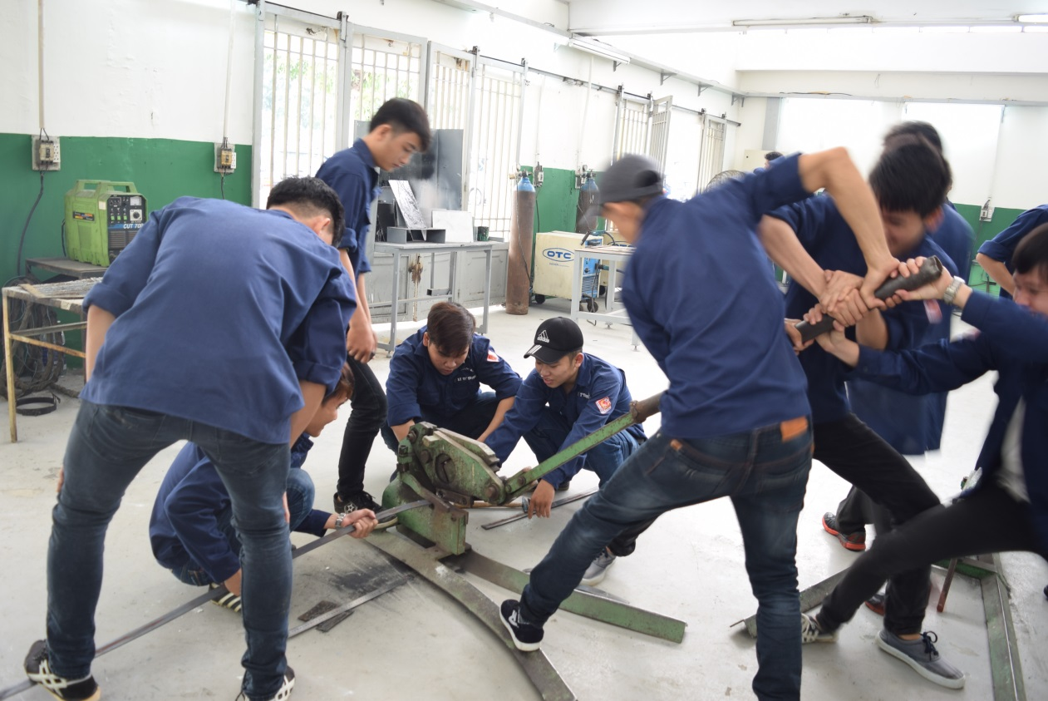
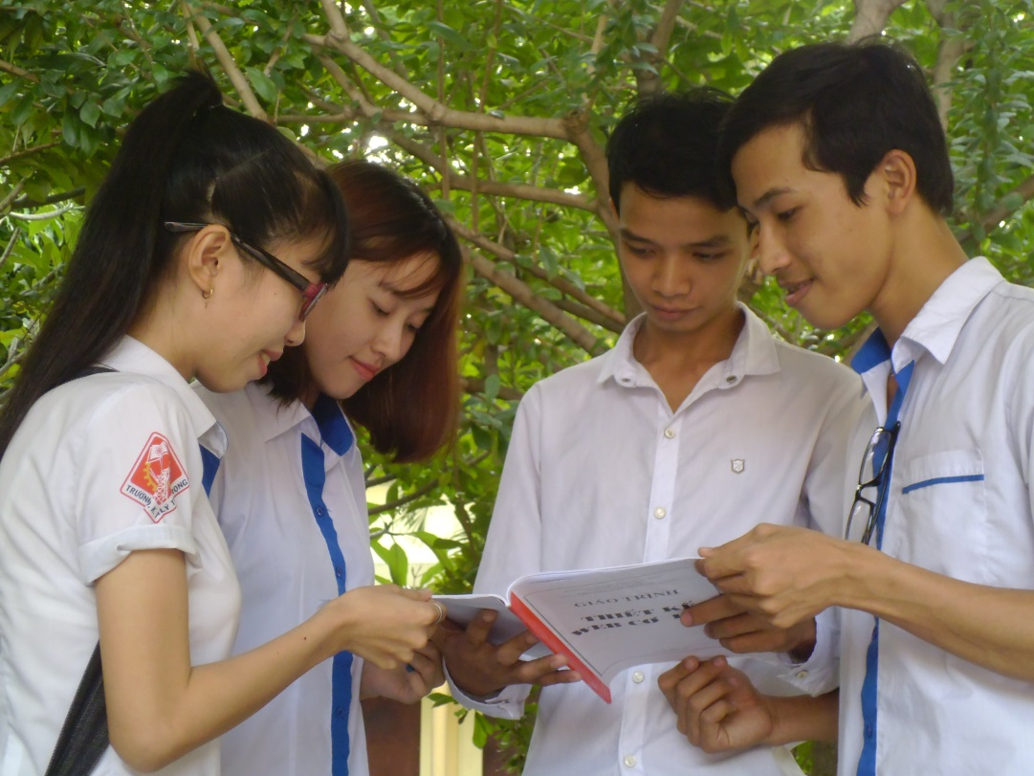
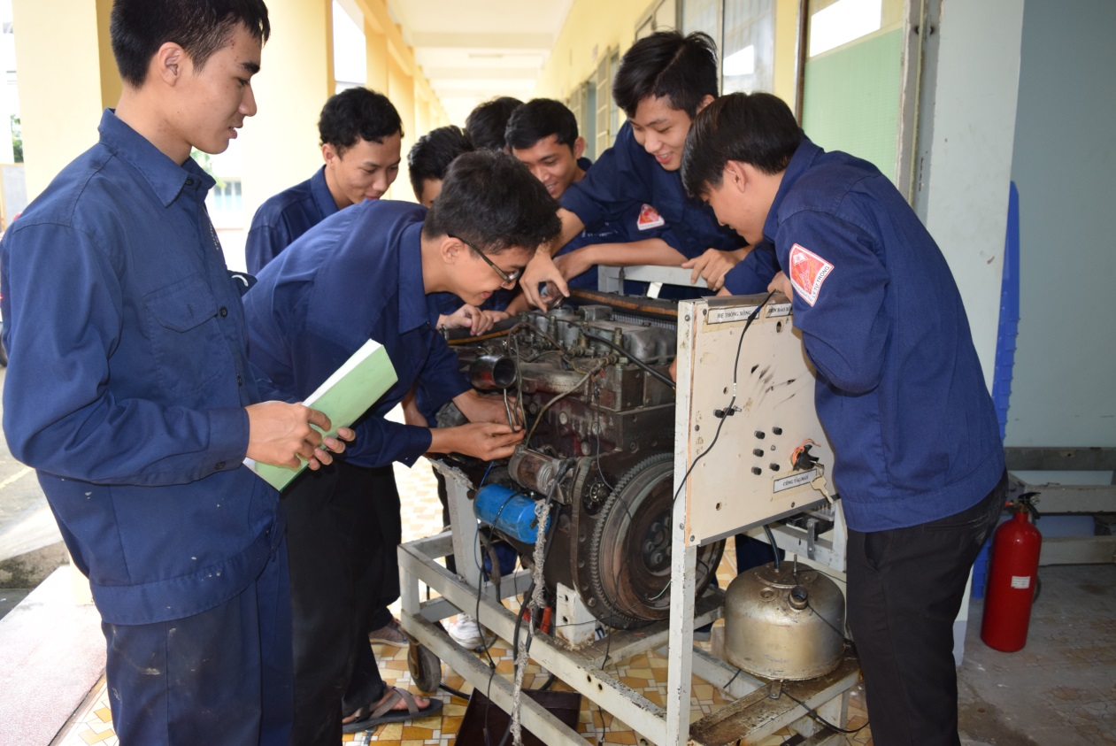
4. GIẢI PHÁP
4.2. Về phía Giảng viên

Slide 15
4. GIẢI PHÁP
4.3. Về phía gia đình
Cần giữ mối quan hệ giữa
gia đình và nhà trường
Luôn quan tâm và chia sẻ
những gia đình khó khăn

Slide 16
4. GIẢI PHÁP
4.4. Về phía Sinh viên
Cần thổi vào SV
nềm đam mê học tập
Luôn quan tâm và chia sẻ
SV khó khăn

Slide 17
Một số trường hợp cá biệt
Những SV kém may mắn về trí tuệ
GV chịu khó quan tâm giúp đỡ

Slide 18
Giá trị cốt lõi
Bền vững
Phát triển
Sáng tạo
Nhân văn

Slide 19
5. Kết luận
chúng ta cần phải giáo dục theo hướng
cá nhân hóa...

Slide 20
CẢM ƠN
BAN GIÁM HIỆU
CÁN BỘ - GIÁO VIÊN
VÀ NHÂN VIÊN ĐÃ LẮNG NGHE

